Slide 1
가제: 피트니숲

Slide 2

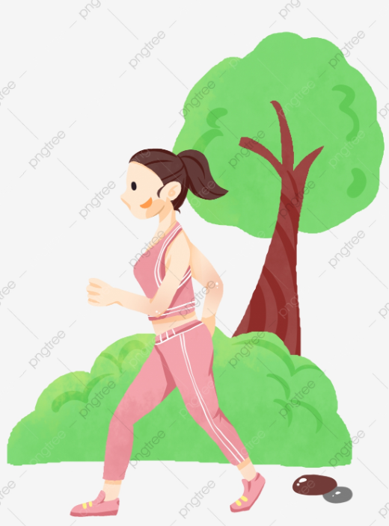
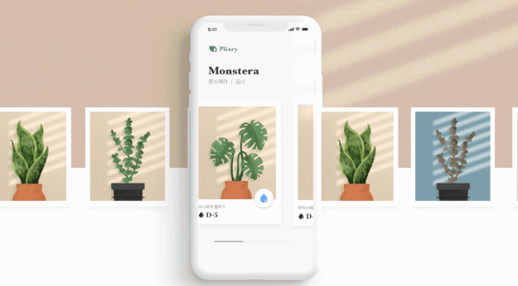
메인
정원
몸을 쭉쭉 피면
당신의 정원이 쑥쑥 자라요
피트니숲
내가 키우고 있는 식물?
이메일
비밀번호
로그인
로그인시
스크롤 내리면 우리 서비스 설명…
그 밑에 회원가입이 존재
홈
운동
챌린지
마이
페이지
회원가입

Slide 3
메인
(스크롤 아래로
내리면)
정원
모집중인 챌린지
현재 제공 운동 목록
@Copyright 2020
홈
운동
챌린지
마이
페이지

Slide 4
운동
운동
정원
하체 운동
복근 운동
홈
운동
챌린지
마이
페이지

Slide 5

운동
시작 전
간편 설정
난이도
초급 중급 고급
00개 / 0 세트
소요시간 : 00분
시작하기

Slide 6

운동
개시
시작하기
(아이콘)
끝내기
(아이콘)
세트간 쉬는 시간
필요
운동간 쉬는 시간
필요
목표치
5세트
5개
3세트

Slide 7
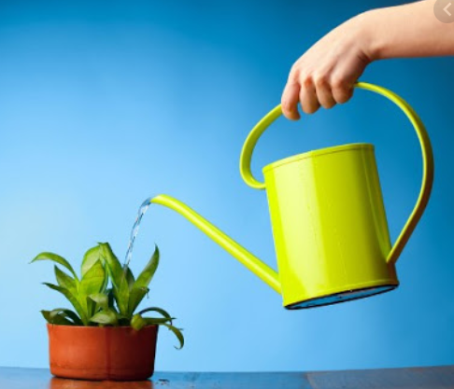
운동
결과
운동
운동
챛챌린지 없이
챛챌린지를 통해서
No pain No gain
(덕담)
No pain No gain
(덕담)
방금 한 운동이 포함된 챌린지 추천
식물 보상? 포인트?
나만의 챌린지
만들기

Slide 8
챌린지 메인
챌린지
정원
챌린지 개설하기
나의 챌린지
더보기..
인기 챌린지스
홈
운동
챌린지
마이
페이지

Slide 9
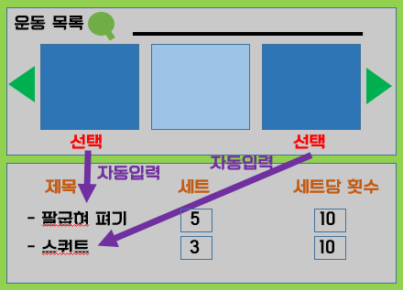
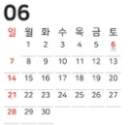
챌린지
개설
챌린지 개설하기
정원
챌린지 개설하기
정원
챌린지명
일주일간 매일 팔굽혀펴기
100개 하기
인원
10명
스크롤 내리면
기간
시작일 선택
반복
월
화
수
목
금
토
일
월
화
수
목
금
토
일
1주
2주
3주
희주
개설하기
취소
개설하기
취소
홈
운동
챌린지
마이
페이지
홈
운동
챌린지
마이
페이지

Slide 10
챌린지
디테일1
정원
사진
정보 세트 구성 보상
챌린지
:일주일간 매일 팔굽혀펴기 100개 하기
2020-05-12 ~ 2020-05-19
개설자 : chlandus
참여 인원 (10 / 20)
가입하기 or
탈퇴하기 or 운동 시작하기

Slide 11
챌린지
디테일2
정원
사진
정보 세트 구성 보상
운동명
횟수 / 세트
운동명
횟수 / 세트
운동명
횟수 / 세트
가입하기 or
탈퇴하기 or 운동 시작하기

Slide 12
챌린지
디테일3
정원
사진
정보 세트 구성 보상
정보 세트 구성
가입하기 or
탈퇴하기 or 운동 시작하기

Slide 13
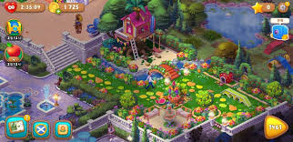

나의 정원
(초록 칸 클릭)
1
심은 수/전체 땅
수정
인벤토리
심기
정보
삭제
3
본인이 가진 모든 오브젝트를 심을 수 있다.
인벤토리는 나의 정원에서 수정 버튼으로 확인할 수 있다.
(모달로서 뜬다)
2

Slide 14

나의 정원
(빨간칸 클릭)
1
심은 수/전체 땅
수정
인벤토리
3
회수하기
삭제
2
산세베리아
획득 날짜: 2020-04-20

